Slide 1
2011年と2012年のヤマセが 水稲に及ぼした影響
第6回ヤマセ研究会
2012年9月24～25日
宮城県古川農業試験場
菅野博英

Slide 2
イネの冷害とは？
低温による収量が低下する自然災害
収量低下要因と低温発生時期の関係から
下記の２種類に分類
１ 遅延型冷害
生育遅延により登熟不良となる
２ 障害型冷害
花粉数の減少により受精障害となる

Slide 3
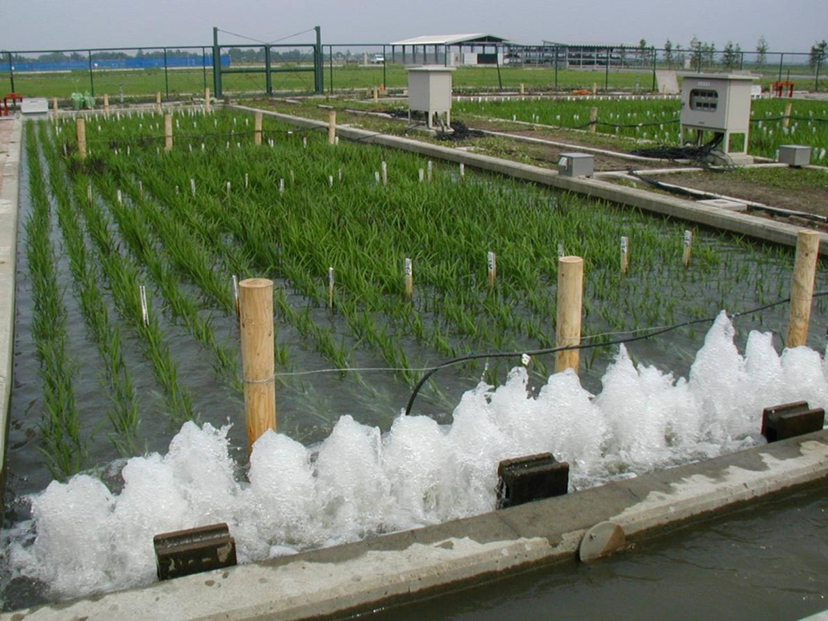
冷害対策
１ 品種改良 → 耐冷性の強い品種
「ひとめぼれ」極強，「ササニシキ」やや弱

Slide 4
２ 栽培管理
１）作期の分散
早生品種、中生品種、晩生品種
２）水管理
深水管理（保温効果高い）
３）肥培管理
土づくり（有機質等）、適性施肥
３ 被害予測等
冷却度等（内島ら 1976）

Slide 6
平均気温の推移

Slide 7
水稲の生育状況（草丈）

Slide 8
水稲の生育状況（茎数）

Slide 9
水稲の生育状況（葉数）

Slide 10
2011年出穂期前後の気象と日照時間(仙台)

Slide 11
2012年出穂期前後の気象と日照時間(仙台)

Slide 12
日平均気温の推移（古川）

Slide 13
障害型冷害予測→冷却量
イネが低温に最も弱い時期（減数分裂期）における冷温程度を示す指標。
1時間ごとの20℃以下を積算（内島ら1976）
N 24
冷却量＝Σ Σ （20℃－Өi）／24
j1 i=1
※Өi：毎正時の気温、Өi＞20は冷却量0
※N：当該日と前後2日の5日間を積算
Notes:
冷却

Slide 14
冷却量（2011年,宮城県）

Slide 15
2011年 出穂後25日の不稔状況(生育調査ほ）

Slide 16
冷却量（2012年，宮城県）

Slide 17
2012年 出穂後25日の不稔状況(生育調査ほ）

Slide 18
冷却量（2011年,2012年,古川）

Slide 19
出穂日別の不稔状況（古川）

Slide 20
まとめ
2011年
生育状況：初期生育にやや影響
不稔状況：早生品種、耐冷性弱い品種、
早期出穂イネにやや不稔の発生
2012年
生育状況：生育中盤に影響有
不稔状況：早生品種、耐冷性弱い品種、
早期出穂イネにやや不稔の発生

